Slide 1
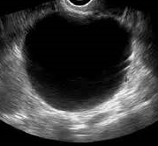
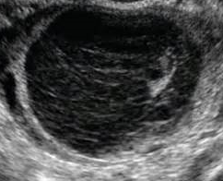
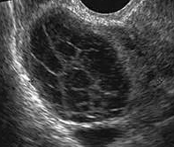
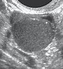
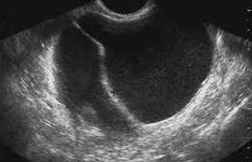
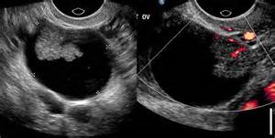

ADNEKSİYAL KİTLELERDE
GÜVENLİ YÖNETİM
PREMENOPOZAL-POSTMENOPOZAL
Prof. Dr. M. Coşkun SALMAN
Hacettepe Üniversitesi Tıp Fakültesi
Kadın Hastalıkları ve Doğum AD

Slide 2
Referanslar:
ACOG Practice Bulletin No: 174, Nov. 2016
Clinical Obstetrics and Gynecology 58;1:47-52
Clinical Obstetrics and Gynecology 58;1:53-65
Up to date, Approach to the patient with an adnexal mass, Nov. 2016
Up to date, Serum biomarkers for evaluation of an adnexal mass for epithelial carcinoma of the ovary, fallopian tube, or peritoneum, Nov. 2016

Slide 3
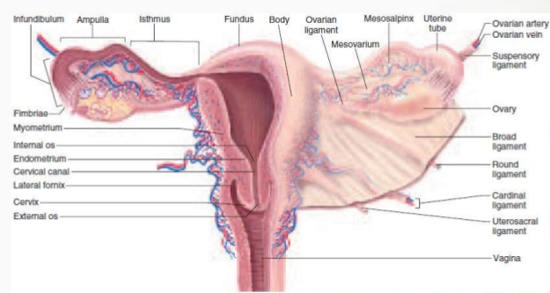
Adneksiyal kitle
Tanım:
    Over, tüp, lig. latum ve içinde bulunan dokulardan gelişen kitleler
        En sık over kökenli

Slide 4
Adneksiyal kitlenin önemi
Sık
Her yaşta (fetüs-ileri yaş)
Tanı aşamasında güçlükler
    Kesin tanı için cerrahi gerekebilir
Yaklaşım aşamasında güçlükler
    Çoğu asemptomatik
        İnsidental tanı
    Akut batın (kanama, rüptür, torsiyon)
        Acil cerrahi ihtiyacı

Slide 5
Prevalans-insidans
Bakılan popülasyona göre değişir: %2.5-15
    25-40 yaş, 335 asemptomatik kadın:
        %7.8 adneksiyal lezyon
    8794 asemptomatik postmenopozal kadın:
        %2.5 basit, uniloküler kist
    Kentucky Üni., Over Ca tarama programı, n=39.337
        Bazal anormal TVUSG: %17.3
        Over kisti insidansı:
            Premenopozal dönemde %15.3
            Postmenopozal dönemde %8.2
    PLCO tarama çalışması, 55-74 yaş, n=78.216
        İlk taramada anormal TVUSG: %4.7

Slide 6
ABD’de adneksiyal kitle için yaşam boyu cerrahi riski %5-10
ABD’de 300.000/yıl
hospitalizasyon
%80-90
cerrahi
yaklaşım
%10-20
konservatif yaklaşım
%10-20
malignansi tanısı

Slide 7
Adneksiyal kitlede cevaplanması gereken sorular
Orijini nedir?
    Pelvik kitlede ayırıcı tanı
        Yaş ve menopozal durum
Cerrahi yaklaşım gerekir mi?
    Acil cerrahi yaklaşım gerekir mi?
    Açık cerrahi mi, laparoskopi mi?
Malign mi?
    Malign ise over Ca mı?
        Temel amaç over Ca’nın ekarte edilmesi

Slide 8
Orijini-ayırıcı tanı
Jinekolojik | Non-jinekolojik
Benign Fonksiyonel kistler Endometrioma Hidrosalpinks Tubo-ovaryan abse Matür teratom Seröz-müsinöz kistadenom Paratubal-paraovaryan kistler Leiomyomlar (saplı subseröz) Müllerian anomaliler Ektopik gebelik Malign Over Ca Tuba Ca Sarkomlar Metastatik tümörler | Benign Divertiküler abse Apandisit Apendiks mukoseli Sinir kılıfı tümörleri İnflamatuar barsak hastalığı Mezenter kistleri Urakus kistleri Üreter-mesane divertikülleri Pelvik böbrek Malign Gastrointestinal kanserler Retroperitoneal sarkomlar Metastatik tümörler

Slide 9
Genel 2 yaklaşım seçeneği
Cerrahi (L/S-L/T)
Malignite şüphesi ⬆
Semptomatik
Komplikasyon var
  Torsiyon
  Kanama
İzlem (seri USG ve TM)
Malignite şüphesi ⬇
  Ama tamamen ekarte edilemedi
Asemptomatik benign lezyon

Slide 10
Neden cerrahi?
Adneksiyal kitlelerin değerlendirilmesinde temel amaç malignitenin (özellikle over kanserinin) ekarte edilmesi
Maligniteye tanı koyduran non-invazif bir yöntem yok
İlk değerlendirme sonrası malignite şüphesi varsa cerrahi eksplorasyon şart
Gereksiz cerrahi ve komplikasyon riski!!!

Slide 11
Adneksiyal kitlede malignite riskinin değerlendirilmesi
En etkili metod kitlenin görüntüleme yöntemleriyle saptanan özellikleri (morfolojisi)
  Tercih edilen görüntüleme yöntemi USG (TVUSG)
    Over Ca tanısında USG’nin performansını araştıran geniş bir meta-analiz:
      Sensitivitesi %86-91 (yüksek)
      Spesifitesi %68-83 (düşük)
    +Doppler ile;
      Sensitivite benzer
      Spesifite biraz artar (%90)
En iyi cihazlar
En deneyimli kişiler

Slide 12
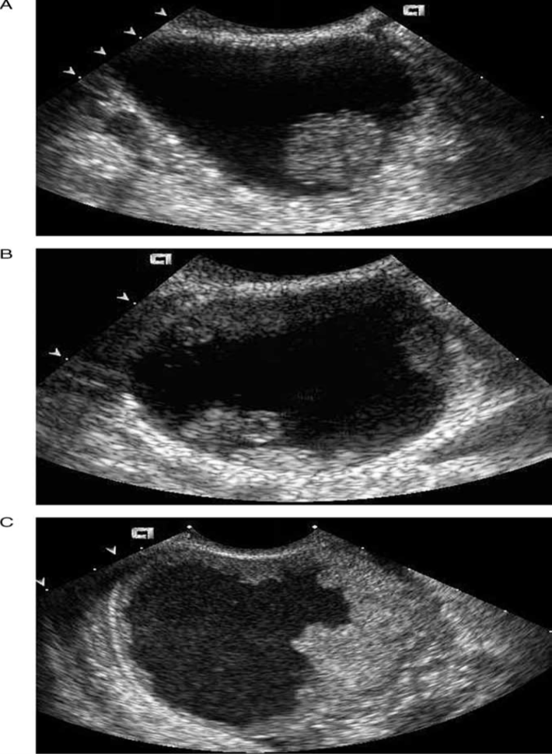
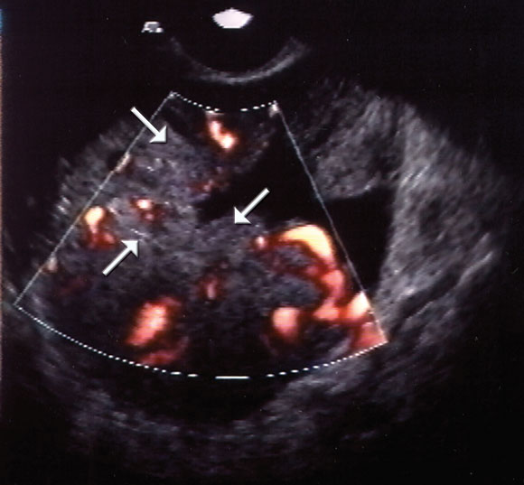
Adneksiyal kitlesi olan bir hastada maligniteyi düşündüren en önemli USG bulguları (1)
Kistik kitlede nodüler-papiller solid komponent varlığı
Doppler’de;
    Solid komponentte kanlanma varlığı
        Santral kanlanma
    Yüksek diastolik akım, düşük sistol/diastol
    RI<1.0, PI<0.4

Slide 13
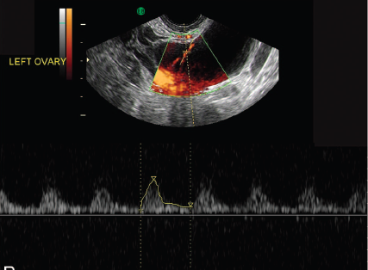
Adneksiyal kitlesi olan bir hastada maligniteyi düşündüren en önemli USG bulguları (2)
Septa varlığı, özellikle kalın septa olması (>2-3 mm)
Septada kanlanma varlığı

Slide 14
Adneksiyal kitlesi olan bir hastada maligniteyi düşündüren en önemli USG bulguları (3)
Asit varlığı
    Postmenopozal hastada herhangi bir miktar
      ‘‘Any peritoneal fluid’’
    Premenozal hastada az miktardan daha fazla
      ‘‘More than a small amount of peritoneal fluid’’
Asit dışında metastatik hastalık bulgusu (zor)
    Peritoneal implantlar
    Büyümüş lenf nodları
    Plevral effüzyon

Slide 15
Adneksial kitlesi olan bir hastada maligniteyi düşündürebilecek daha az önemli USG bulguları
Boyut
    Gözlemsel çalışmalarda malign kitlelerin ortalama boyutu genellikle >10 cm
    Aksi yönde yayınlar var
Bilateralite
    Kitle bilateral ise malign olma riski daha fazla
    Aksi yönde yayınlar var

Slide 16
3D USG’nin rolü
Çalışma sayısı daha az, 2D’ye göre daha iyi performans
Kanseri saptamada;
    Sensitivite %78-100
    Spesifite %78-92
    NPV %95-99
2D USG sonrası seçilmiş hastalarda kullanım
MRI’ın rolü
Daha iyi anatomik detay
Daha yüksek spesifite
    Ort. %87
İlk değerlendirmede önerilmez
    Pahalı
Seçilmiş hastalarda ileri değerlendirme için kullanım

Slide 17
Malignite şüphesini destekleyen morfolojiye ilave bulgular
Yaş:
    Premenarşal ve postmenopozal dönemde risk fazla
    Erişkinde yaşla risk artar
Semptomlar
Risk faktörlerinin varlığı
    Özellikle BRCA mut. veya Lynch sendromu varsa genel popülasyona göre daha düşük cerrahi kararı alma eşiği
    Özellikle meme ve GIS maligniteleri başta olmak üzere non-jinekolojik malignite varlığı
Artmış tümör marker (özellikle CA 125, HE4)
Yaş | Over Ca riski
40 | 1/2500
50 | 1/1500
60 | 1/600
70 | 1/400

Slide 18
Malignite riskini değerlendirmede marker panelleri
OVA1 (multivariate index assay)
Over kanseri ile ilişkili 5 serum marker
  CA 125 II, beta 2 mikroglobulin ⬆
  Transferrin, transtretin, apolipoprotein A1 ⬇
OvaCalc software
(Ova1 algoritması)
Adneksiyal kitle için cerrahi planlanan hastalarda;
  Ovaryan malignansi riski indeks skoru
    0.0-10.0 arası
Premenopozal kadınlarda
  OVA1 < 5.0: Malignite ihtimali düşük
  OVA1 ≥ 5.0: Malignite ihtimali yüksek
Postmenopozal kadınlarda
  OVA1 < 4.4: Malignite ihtimali düşük
  OVA1 ≥ 4.4: Malignite ihtimali yüksek
%97 sens.
%55 spes.
%98 NPV
Jin. onkoloğa refere edilecek hasta seçimi

Slide 19
Malignite riskini değerlendirmede skorlama sistemleri – multimodal testler
The Risk of Malignancy Algorithm (ROMA)
2011’de FDA onayı
  Adneksiyal kitle için cerrahi planlanan hastalarda malignite riskinin daha ileri değerlendirilmesi
CA 125 ve HE4 düzeyleri saptanır
Menopozal duruma göre 2 ayrı lojistik regresyon algoritmaları
  ROMA skoru
    EOC için yüksek veya düşük risk
      EOC’lerin %94’ünü yüksek risk olarak belirler
      EOC için %90 sensitivite, %80 spesifite
      Özellikle postmenopozal hastalarda EOC tanısında daha faydalı
      Yüksek risk grubunun uygun merkeze sevki

Slide 20
Risk of Malignancy Index (RMI)
İngiltere’de 1990’da tariflendi
  Esasen İngiltere’de kullanılır
CA 125, USG ve menopozal durum ➔ skor
RMI 1 skoru = U x M x CA 125
  U: USG skoru
    Skor O puan ➔ U=0
    Skor 1 puan ➔ U=1
    Skor 2-5 puan ➔ U=3
  M: menopozal durum
    Premenopozal ➔ M=1
    Postmenopozal ➔ M=3
  CA 125: Serum CA 125 düzeyi (U/mL)
Herbiri 1 puan (multiloküle kist, solid alanlar, metastazlar, asit, bilateral kitle)

Slide 21
RMI 1 skoru ≥ 200 ➔ uzmana sevk önerilir
Değişik modifikasyonlarla RMI 1-4
EOC’yi belirlemede;
  %80-90 sensitivite
  %80-90 spesifite
Erken evrede ve premen. dönemde yararı az

Slide 22
Postmenopozal adneksiyal kitleler

Slide 23
En önemli öncelik ‘‘malignitenin ekartasyonu’’
  >50 yaşta ovaryan kitlelerin en az %30’u malign
    Postmenopozal ovaryan kitleler aksi ispat edilene kadar malign kabul edilmeli
  Primer-metastatik over Ca, nadiren tuba Ca
Bu dönemde ayrıca;
  TOA
  Torsiyon
  Kistadenom
  Myom
  Endometrioma
  Hidrosalpinks
  Divertiküler hastalık
Çoğunda cerrahi gerekli olur
  Çoğunlukla malignite ile ilişkili

Slide 24
Postmenopozal kitle;
  Asemptomatik
  <5 cm
  Unilateral
  Uniloküle
  Anekoik
  Septasız
  İnce duvarlı
  Düzgün konturlu
  Asit yok
  CA 125<35
  Malignite riski %0.1
  Cerrahi risk >>> malignite riski
  USG ve CA 125 ile izlem
İzlemde;
  Persistan kitleler
  Boyutu artan kitleler
  Cerrahi
  Diğer tüm kitleler
  Her türlü TM yüksekliği
  Direkt cerrahi

Slide 25
Premenopozal adneksiyal kitleler

Slide 26
Adneksiyal kitleler
      Over kökenli
        Fonksiyonel kistler
        Endometrioma
        Tubo-ovaryan abse
        Benign tümörler
        Malign tümörler
          Primer
          Metastatik
      Tuba kökenli
        Ektopik gebelik
      Uterus kökenli
        Leiomyomlar

Slide 27
Malign tümörler
Bu yaş grubundaki adneksiyal kitlelerin %5-10’u malign
  Epitelyal tümörler nadir değil
  Germ hücreli ve seks-kord stromal tümörler olabilir
  Metastatik tümörler de olası
    Özellikle primer meme ve GIS
Benign tümörler ve diğer benign kitleler
Cerrahi yapılmazsa persistans gösterenler arasında en sık görülenler:
  Seröz ve daha az da müsinöz kistadenomlar
  Matür kistik teratom (dermoid kist)
  Endometrioma

Slide 28
Premenopozal dönemde CA 125
İstemde dikkatli olunmalı
  Sensitivite ve spesifite düşük
    CA 125’i artıran diğer durumlar daha sık
  Daha yüksek cut-off kullanılmalı
    >50, >65, >200 U/ml
USG’de malignite şüphesi yoksa CA 125 istenmemeli

Slide 29
Üreme çağında kitle;
  Asemptomatik
  <10 cm???
  Unilateral
  Kistik
  Mobil
  Asit yok
  CA 125<200
  USG ve CA 125 ile izlem
İzlemde;
  Persistan kitleler
  Boyutu artan kitleler
  Cerrahi
  Semptomatik
  >10 cm???
  Bilateral
  Fikse
  Solid, solid-kistik
  Asit var
  CA 125>200
  Direkt cerrahi

Slide 30
Adneksiyal kitlelerde frozen incelemenin yeri

Slide 31
Şüpheli adneksiyal kitlede cerrahi yaklaşımı yönlendirir
  Cerrahinin kapsamı
  Tam evreleme
Nihai patoloji ile uyum >%90

Slide 32
%1.4 hastada frozen ile tanı verilemedi
%96.8 frozen-nihai patoloji uyumu
Frozen tanısı sorunlu olan hastalar:
    BOT (%74 uyum) (multivariate analizde de anlamlı)
    >10 cm kitle (%94 uyum)

Slide 33
Adneksiyal kitlelerde laparoskopik yaklaşım

Slide 34
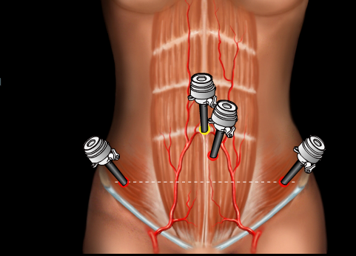
Adneksiyal kitlelerde laparoskopi
Avantajları
Minimal doku hasarı
  Daha az adezyon
  Daha az analjezik
Küçük skar
Daha hızlı iyileşme
  Daha kısa yatış
Dezavantajları
Rüptür-tümör yayılımı
Trokar yeri metastazı
Evreleme yapılamaması
Tedavide gecikme
Düşük komplikasyon oranları
L/T’ye dönme oranı %0-1.5
    En sık malignite şüphesi

Slide 35
Malignite açısından şüpheli adneksiyal kitlelerde laparoskopi
Peri-postmenozal ise ooforektomi-USO
Rüptüre etmeden rezeksiyon
  Kistotomiden kaçınılmalı
Endobag içerisinde çıkarılmalı
Frozen section
  Gerekirse evreleme
    Erken evrede eşit etkinlikle evreleme, benzer sağkalım
    Deneyim az ise L/T ile evreleme
Frozen ve/veya evreleme şansı yoksa sevk

Slide 36
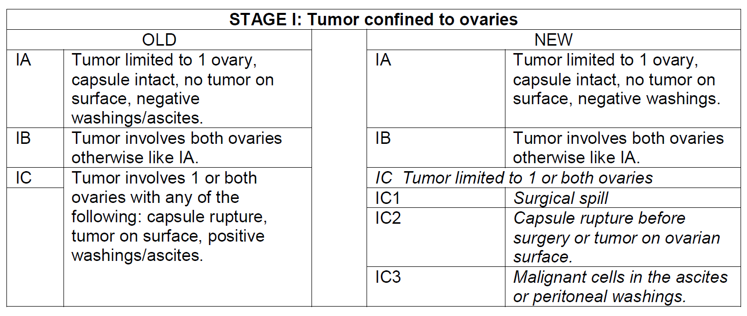
Kist rüptürünün önemi
Kist rüptür oranları L/T ile benzer
Alt evre ilerler (1a-1b → 1c1)
KT yükü
‘‘Rüptür prognozu kötüleştirir’’ kanıtlanmadı

Slide 37
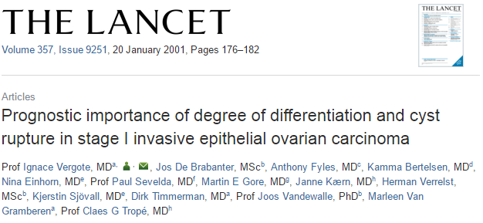

Slide 38
Cerrahi rüptürde:
  Rekürrens ⬆ (HR: 2.28)
  PFS ⬇ (HR: 2.65)
  OS ⬇ (HR: 3.79)
Tam evreleme yapılır ve adjuvan KT verilirse intraop rüptür PFS’i etkilemez

Slide 39
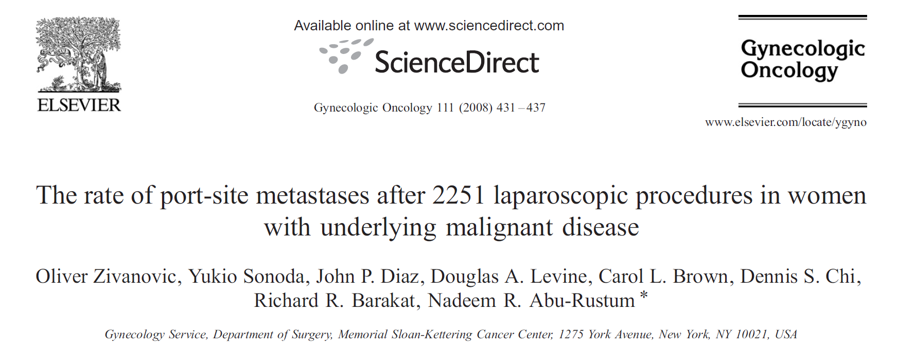
Trokar yeri metastazı
Risk %1.18 (literatürde %0-21)
    %75 over veya tuba Ca
    %95 eşzamanlı karsinomatozis veya uzak metastaz var
    Median 7 ayda tanı
Trokar yeri metastazı;
    İleri evre hastalığı yansıtır
    L/S’nin komplikasyonu değil
    Prognozu etkilemez
    Jin. kanserlerde L/S’nin kullanımına engel olmamalı

Slide 40
Trokar yeri metastazlarının önlenmesi
Trokarların;
  Takılmadan önce %5 povidon-I ile yıkanması
  Fiksasyonu
  Etrafından gaz kaçağının önlenmesi
Enstrüman transferi sayısının azaltılması
Tümörün minimal manipülasyonu
Spesmenin endobag içinde çıkarılması
Gazın ve asitin trokar yerinde iken boşaltılması
>5 - >10 mm trokarlarda periton-fasya kapatılması
Trokar yerlerinin %5 povidon-I veya klorheksidin ile yıkanması
Malign hastalarda;
  KT’nin ve debulking’in geciktirilmemesi

Slide 41
Teşekkürler…

